Slide 1


TRYS POŽIŪRIAI Į SVEIKATĄ ARBA PAGRINDINĖS GYDYMO KRYPTYS
AB ,,Eglės sanatorijoje“
Arvydas Balčius
Birštonas 2019

Slide 2

NATŪRALŪS GYDOMIEJI VEIKSNIAI
Klimatas
Mineralinis vanduo
Peloidai:
  Durpinis purvas
  Sapropelis

Slide 3
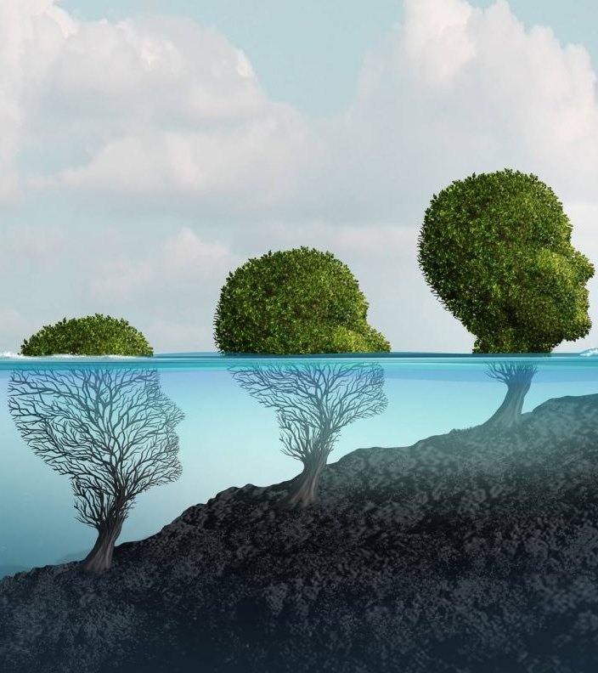
KLIMATOTERAPIJA
Aplinka ir ryšio su gamta atkūrimas:
Temperatūra
Vėjas (oro judėjimo greitis)
Oro kiekybinė ir kokybinė sudėtis (dujų koncentracija, žiedadulkės ir NO, augalų išskiriamos medžiagos)
Drėgmė
Šviesa (IR spinduliai, matoma šviesa, UV spinduliai)
Aerojonai
Sick building syndrome

Slide 4
Balneoterapija:
NATŪRALIŲ GYDOMŲJŲ VEIKSNIŲ NAUDOJIMAS
Mineralinio vandens gėrimas
Dantenų masažas su mineraliniu vandeniu
Mineralinio vandens inhaliacijos
Mineralinio vandens vonios: dujinės, vaistažolių, terpentino, jodo bromo,sūkurinės, povandeninis masažas
Ginekologiniai apiplovimai, žarnyno dušas

Slide 5
NATŪRALIŲ GYDOMŲJŲ VEIKSNIŲ NAUDOJIMAS
Peloidoterapija:
Mineralinės purvo vonios
Purvo aplikacijos
Purvo maišeliai
Purvas dantenoms
Ginekologiniai ir rektaliniai purvo tamponai

Slide 6
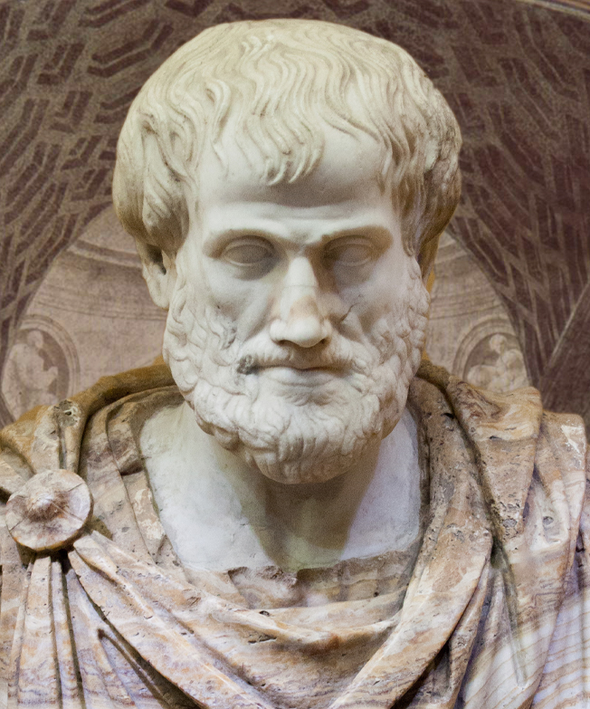
HOLISTINIS POŽIŪRIS
Pagrindinį holizmo principą apibrėžė Aristotelis savo „Metafizikoje“:
„Visuma yra daugiau nei jos dalių suma“
Ar 2 x 2 = 4?

Slide 7

HOLISTINIS
POŽIŪRIS
Judėjimo terapija
Vandens terapija
Vaistažolių terapija
Harmonijos terapija
Sveika mityba
Holistinis sveikatos gerinimas pagal XIX a. vokiečių dvasininką Sebastianą
Kneipą remiasi 5 elementų sistema

Slide 8
HOLISTINIS POŽIŪRIS
Šiuolaikinė medicininė reabilitacija:
Kineziterapija
Ergoterapija
Fizioterapija
Psichologo konsultacijos, relaksacijos
Logoterapija
Gydytojų specialistų konsultacijos
Socialinio darbuotojo konsultacijos
Medikamentinis gydymas
Instrumentiniai ir laboratoriniai tyrimai

Slide 9
HOLISTINIS POŽIŪRIS
Sena ir nauja:
Judėjimo terapija – kineziterapija (salėje, vandenyje, vertikalioje vonioje, individuali, su treniruokliais, etc.)
Vandens terapija – balneoterapija, peloidoterapija
Gydymas vaistiniais augalais– deguonies ir vaistažolių kokteiliai, vonios su vaistiniais augalais
Harmonijos terapija – klasikinė psichoterapija, audiovizualinė ir binauralinė relaksacijos, aromaterapija, landšafto terapija
Dietinis gydymas
Ir šiuolaikinė aparatinė fizioterapija

Slide 10
KOGNITYVINIS POŽIŪRIS
ŽMOGUS
Mintys
Jausmai, nuotaikos Kūno reakcijos
Elgesys
APLINKA

Slide 11
ĮSISĄMONINIMAS
Stengiamės, kad pacientas pajaustų procedūrą, kas vyksta su juo
procedūros metu, suvoktų (suprastų) jos esmę, įsisąmonintų ir užfiksuotų
savo atmintyje

Slide 12
PAGRINDINĖS GYDYMO KRYPTYS ,,EGLĖS SANATORIJOJE“
MEDICININĖ REABILITACIJA
Stacionarinė
Ambulatorinė
Palaikomoji
Ūmūs ir poūmiai susirgimai
Nervų sistemos ligos
Judamojo-atramos aparato sutrikimai
Kraujotakos ligos
Kvėpavimo ligos
Endokrininės ligos
Virškinimo ligos
Inkstų ligos
Ginekologinės ligos
Odos ligos
Sanatorinis – kurortinis gydymas
Prevencija
Pirminė ir antrinė fizioprofilaktika
Lėtiniai susirgimai
Nervų sistemos ligos
Judamojo-atramos aparato sutrikimai
Kraujotakos ligos
Kvėpavimo ligos
Endokrininės ligos
Virškinimo ligos
Inkstų ligos
Ginekologinės ligos
Odos ligos
ENT ligos

Slide 13

AČIŪ UŽ DĖMESĮ

